Slide 1


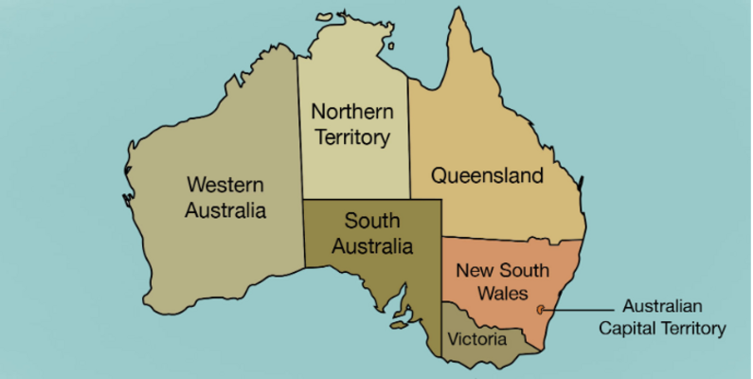
PROJET MLOps
Météo
Mentor : Antoine Fradin I Membres de l'équipe : Gael …, Clément Simonin et Christophe Levra

Slide 2

1.
Contexte, Problématique & Objectif
Collecte, préparation des données (Data Engineering), Model Train & DataViz
API de prédiction avec FastAPI, Database avec PostgreSQL & Tests unitaires
Tracking, Monitoring & Détection de dérives de données avec MLflow
Orchestration & Automatisation avec Airflow
Tests et CI/CD avec Github actions
Interface utilisateur avec Streamlit frontend
Conclusion : Bilan du projet & Améliorations futures
2.
3.
4.
5.
6.
7.
8.

Slide 3


V
1. Contexte, problématique métier, défis méthodologiques & objectif projet
● Contexte : Prédire la pluie du lendemain à partir de données météo australiennes (objectif : RainTomorrow = Yes/No).
→ Données : +10 ans d’observations météo quotidiennes, issues de plusieurs stations australiennes.
La variable cible à prédire RainTomorrow répond à la question cruciale : Va-t-il pleuvoir le lendemain? (Oui ou Non).
● Problématique métier : La prédiction météorologique représente un défi complexe de classification binaire où l'objectif
est de prédire la probabilité de précipitations pour le lendemain avec une précision maximale.
→ Prédire avec fiabilité un phénomène rare (déséquilibre : majorité de "No").
● Défis méthodologiques :
→ Interactions non-linéaires entre les variables, saisonnalité, hétérogénéité géographique, latence de validation (24h),
nécessité de modèles robustes et adaptatifs.
● Objectif projet :
→ Industrialiser la prédiction météo via un pipeline automatisé, sécurisé, traçable et réentraînable, du preprocessing
à la prédiction, avec déploiement et interface utilisateur.

Slide 4
→
Location = facteur discriminant (lié à la géographie).
2.0. Collecte, préparation des données (Data Engineering), …
● Nettoyage & prétraitement rigoureux : imputation, encodage, standardisation, traitement des outliers.
■ Imputation des valeurs manquantes : mode pour variables catégorielles, suppression pour colonnes critiques
(RainToday, RainTomorrow).
■ Encodage des variables catégorielles : transformation binaire (RainToday, RainTomorrow → 0/1) et label encoding (Location, WindGustDir, etc…).
■ Standardisation des variables numériques : via StandardScaler.
■ Traitement des valeurs aberrantes : méthode IQR (valeurs extrêmes remplacées par des seuils).
● Sélection de variables clés (feature selection) : humidité, pression, pluie actuelle, etc…
■ Variables conservées : Température, humidité, pression, direction/force du vent, RainToday, etc…
■ Critères : corrélation avec la variable cible + importance prédictive.
■ Variables supprimées : 'Date', 'Rainfall', 'Temp3pm', 'Temp9am', 'Pressure9am'
● Analyse exploratoire : déséquilibre des classes (majorité de “No”), corrélations avec la cible.
■ Étude de la corrélation entre les features météo et la variable cible.
■ Détection de déséquilibres de classe (majorité de "No" sur RainTomorrow).
■ Déséquilibre important sur RainTomorrow : majorité de "No" → justifie la métrique F1-score et le choix du seuil.
■ Corrélations observées :
○ Humidity3pm, RainToday et Cloud3pm = très bons prédicteurs.
○ Location = facteur discriminant (lié à la géographie).
Cf script prepare_data.py

Slide 5
→
2.1. Model Train, …
● Model Train : Données transformées pour un apprentissage optimisé du modèle utilisé RandomForest.
■ Entraînement du modèle
o Choix de l’algorithme : RandomForestClassifier avec GridSearch.:
o Validation croisée stratifiée (80/20).
o Export et stockage du modèle entraîné au format .pkl + log dans MLflow.
Cf script train_model.py

Slide 6
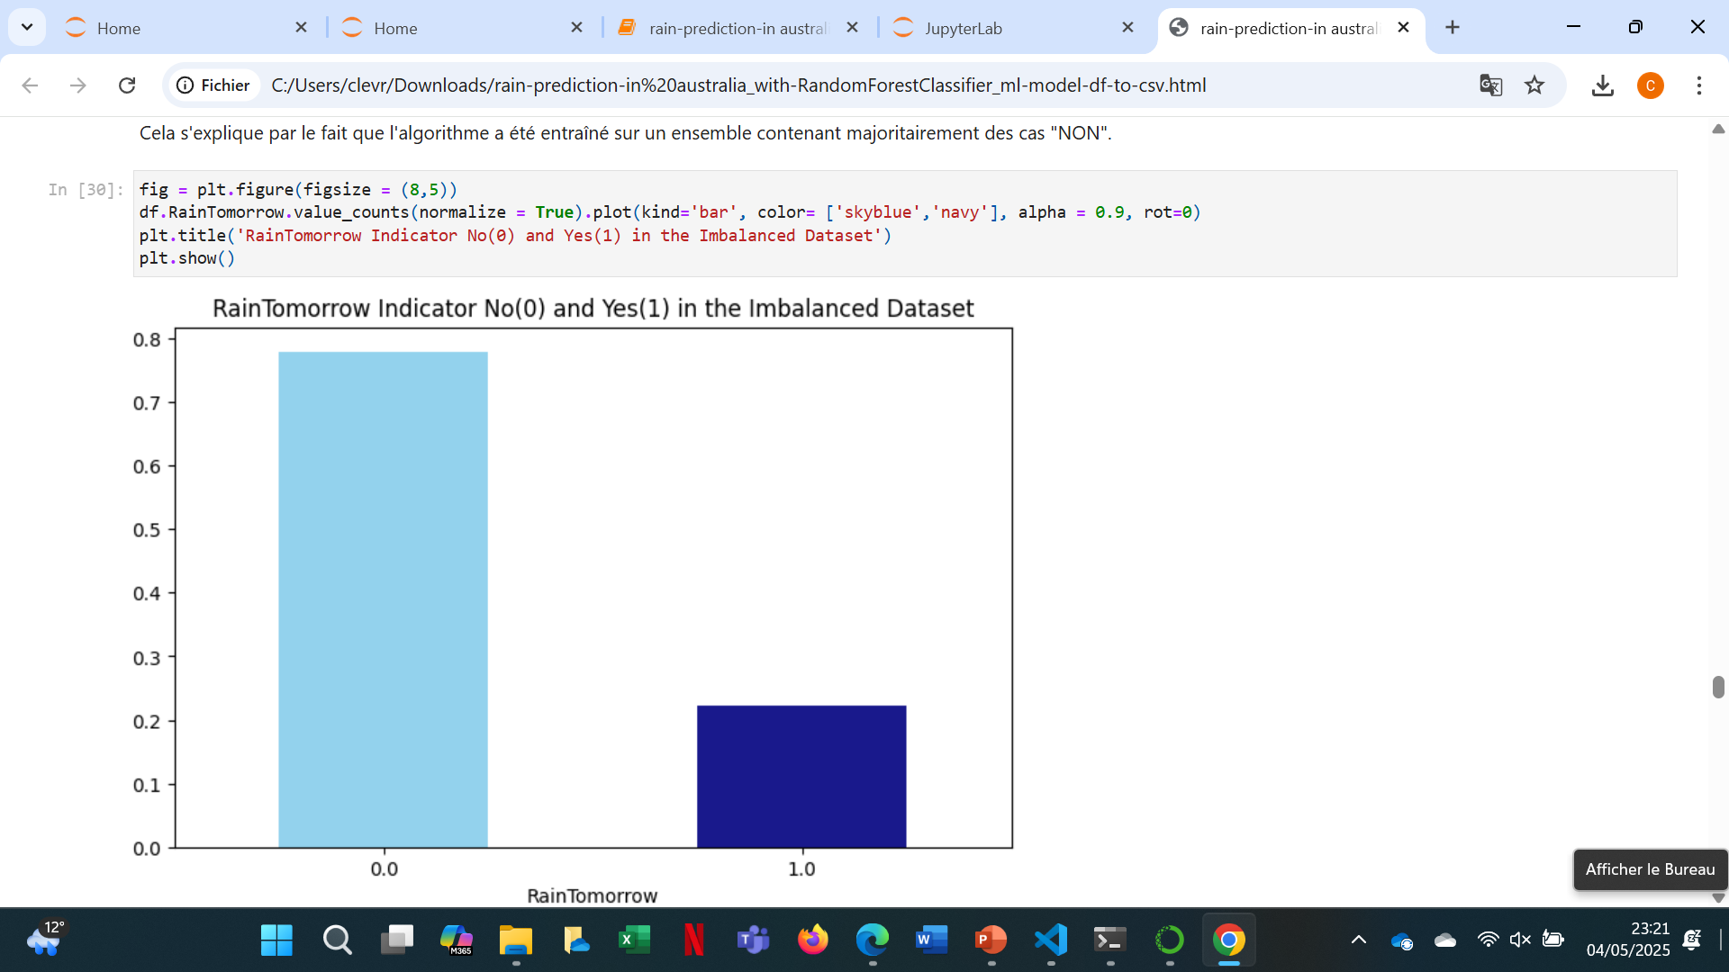
→
2.2. DataViz (Visualisations clés)
• Distribution de la variable cible (‘’RainTomorrow’’)
○ Contexte : On observe que la majorité des jours sont sans pluie. Ce déséquilibre impacte le choix des métriques d’évaluation et la difficulté du problème.
○ Interprétation : Ce barplot montre la proportion d’échantillons pour chaque classe dans la variable cible.
□ 0 (pas de pluie) est largement majoritaire (~78%)
□ 1 (pluie) est minoritaire (~22%)
Le dataset est déséquilibré, ce qui justifie l’utilisation de métriques comme la courbe ROC et celle de précision-rappel (slides suivants), et la nécessité d’être attentif aux faux négatifs.
Barplot du déséquilibre des classes

Slide 7
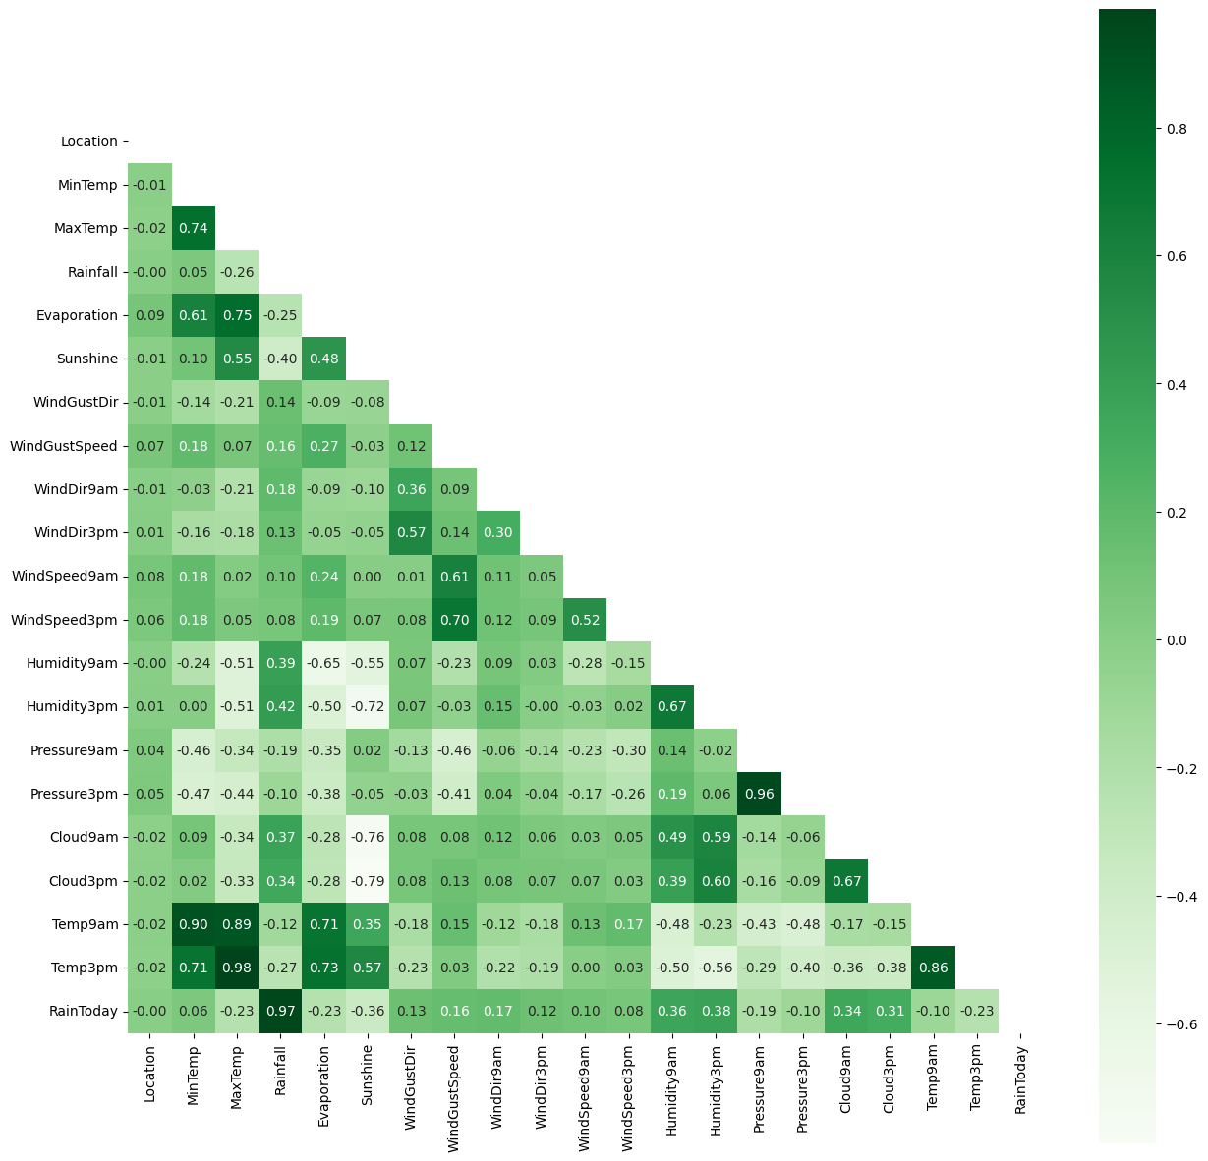
→
2.2. DataViz (Visualisations clés)
• Heatmap des corrélations
Permet de visualiser les corrélations entre les différentes variables
numériques du jeu de données et de justifier notre choix/sélection
de certaines variables, avant la modélisation.
○ Interprétation : Cette heatmap présente les coefficients de
corrélation entre les variables numériques. On remarque des
corrélations très fortes entre certaines variables, par exemple :
□ Temp9am et MaxTemp (0.90),
□ Temp3pm et MaxTemp (0.98),
□ Pressure9am et Pressure3pm (0.96),
→ ce qui indique que ces variables sont très liées.
Certaines corrélations négatives sont aussi notables, par exemple
entre Humidity3pm et Sunshine (-0.72). Ces corrélations suggèrent
des risques de redondance (multicolinéarité) qui peuvent impacter
certains modèles.
La heatmap révèle également que l’humidité à 3pm et la pression
à 9am sont fortement corrélées avec la variable cible, ce qui justifie leur prise en compte dans le modèle.

Slide 8
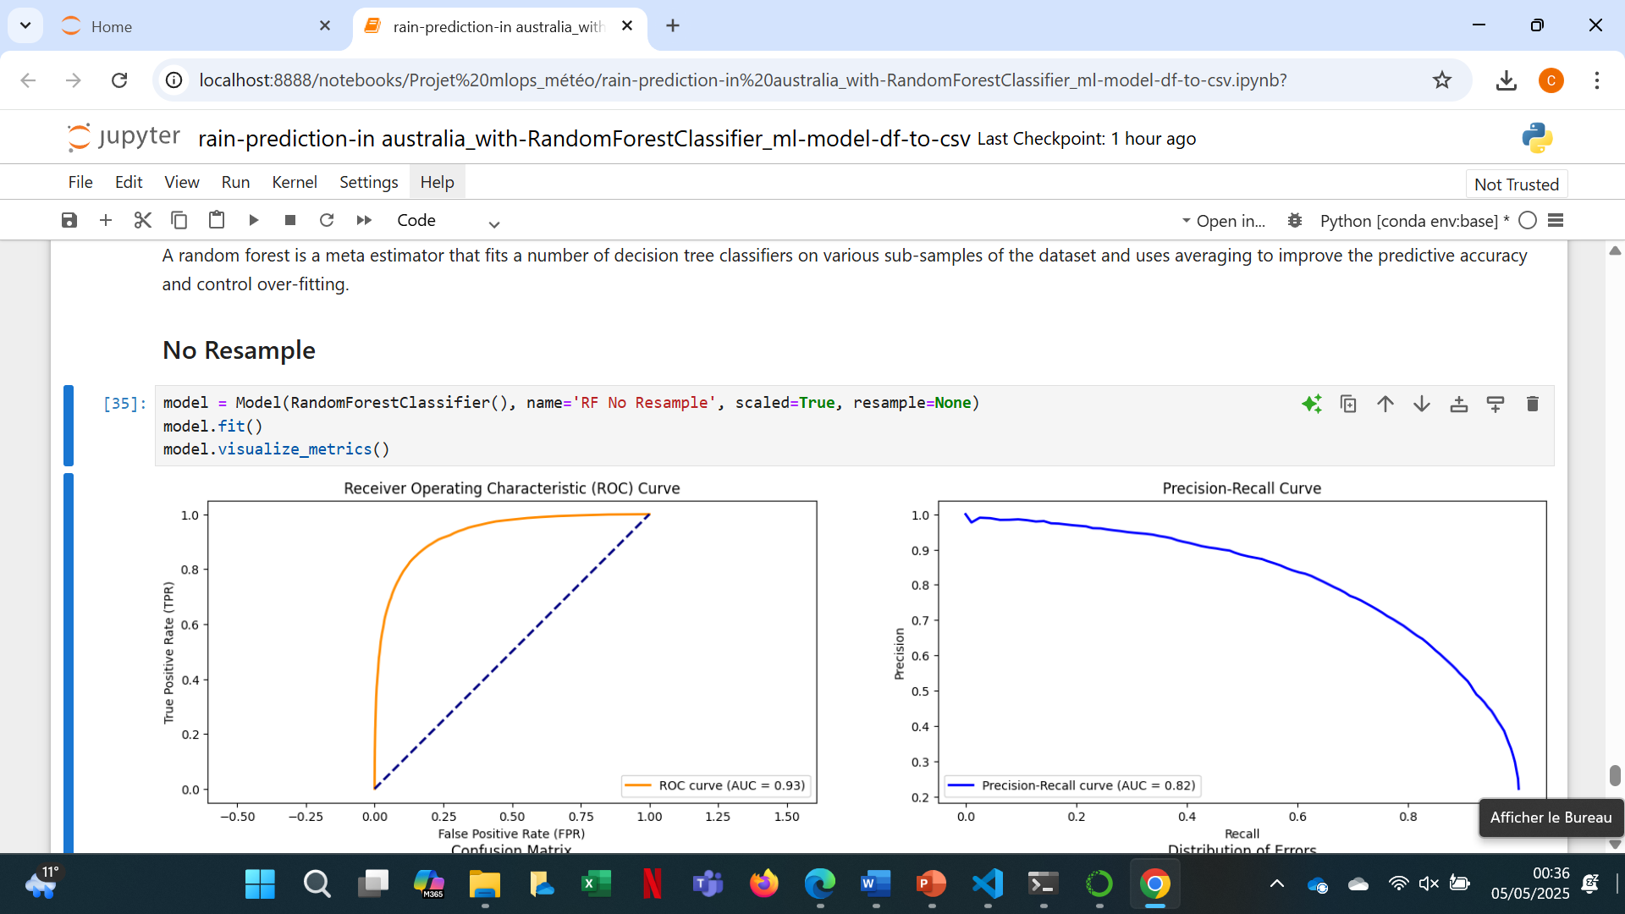
→
2.2. DataViz (Visualisations clés)
● Courbe ROC (Receiver Operating Characteristic)
C’est LA référence pour évaluer la capacité discriminante
du modèle, surtout en présence de classes déséquilibrées.
Elle mesure la capacité du modèle à distinguer les jours
de pluie des jours sans pluie et à illustrer sa performance
globale.
○ Interprétation : Elle montre la performance du modèle
en termes de compromis entre le taux de vrais positifs
(sensibilité) et le taux de faux positifs.
□ AUC = 0.93 : L’aire sous la courbe (AUC) est de 0.93, ce qui indique une excellente capacité du modèle à distinguer
les jours où il va pleuvoir de ceux où il ne pleuvra pas. Plus l’AUC est proche de 1, meilleur est le modèle.
● Courbe Precision-Recall : Cette courbe (en haut à droite) est utile pour les datasets déséquilibrés.
○ Interprétation : Elle montre la relation entre la précision des prédictions positives et le rappel (capacité à retrouver tous les vrais positifs).
□ AUC = 0.82 : L’aire sous la courbe est de 0.82, ce qui est très correct, surtout dans un contexte de déséquilibre des
classes. Elle montre que le modèle a une très bonne capacité de discrimination entre les jours pluvieux et non pluvieux.

Slide 9
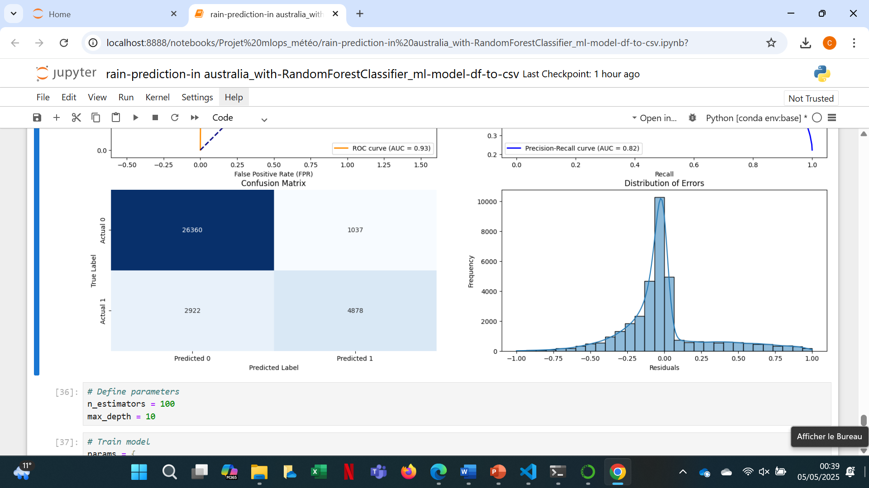
→
2.2. DataViz (Visualisations clés)
● Matrice de confusion
Elle donne une vision concrète des prédictions :
combien de jours de pluie sont correctement
détectés, combien sont ratés, et permet d’évaluer
la performance du modèle en termes de classification
correcte ou incorrecte.
Description : La matrice de confusion indique le
nombre de prédictions correctes et incorrectes
pour chaque classe :
□ 26360 : Vrais négatifs (pas de pluie correctement
prédit)
□ 1037 : Faux positifs (prédit pluie alors qu’il n’y avait pas de pluie)
□ 2922 : Faux négatifs (pas prédit pluie alors qu’il y avait pluie)
□ 4878 : Vrais positifs (pluie correctement prédit)
La matrice de confusion indique que le modèle prédit correctement la majorité des jours sans pluie, mais a plus de difficultés
sur les jours de pluie, ce qui se traduit par un certain nombre de faux négatifs. Cela s’explique par un déséquilibre dans
le jeu de données (plus de jours sans pluie).

Slide 10
V
3. API de prédiction avec FastAPI, Database avec PostgreSQL & Tests unitaires
● Structure
■ Endpoint /predict : prend une requête JSON et retourne Yes/No + proba.
■ Endpoint /retrain : déclenche le DAG Airflow de réentraînement.
■ Endpoint /login : authentification sécurisée (JWT), intégrée à une base de données PostgreSQL.
● Tests de l’API
■ Avec pytest, vérifiant authentification, réponse JSON, validation des inputs.
● Tests unitaires
■ Test des endpoints.
Suggestion - Expliciter :
FastAPI expose /predict, /retrain, /login.
Authentification JWT liée à PostgreSQL.
API intégrée dans le pipeline Airflow (ex: déclenche le DAG 2).
Gestion des erreurs et retours cohérents en JSON.

Slide 11
V
4. Tracking, Monitoring & Détection de dérives de données avec MLflow
● Intégration de MLFlow pour le tracking d'expériences et le versioning de modèles.
■ Tracking:
o Enregistrement des métriques, hyperparamètres, artefacts.
o Versioning des modèles dans MLflow Model Registry.
■ Suivi des performances du modèle
■ Détection de dérive de données
Suggestion :
À expliciter :
Suivi complet : métriques, artefacts, version modèle.
Détection de dérives.
Versionning dans MLflow Model Registry.
Suivi automatisé des performances post-déploiement
(latence, F1, dérives).

Slide 12
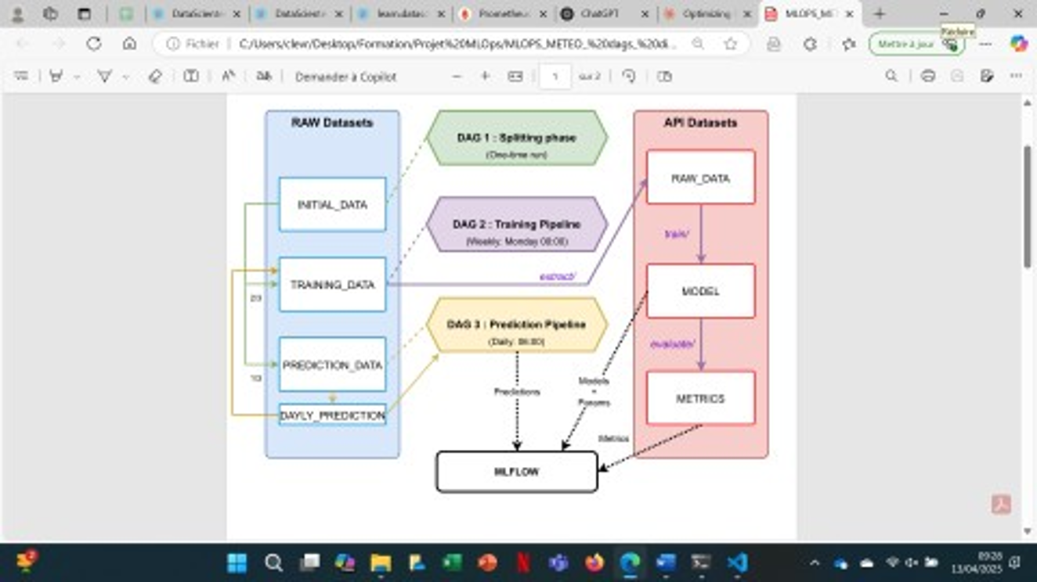
V
5. Orchestration & Automatisation avec Airflow
Cette section précise comment les prédictions sont orchestrées avec Airflow ainsi que la structure et les composants du pipeline de prédiction. Vous pouvez observer une tâche d’ingestion de données par lot, sur la base de fichiers CSV pré-découpés simulant l’arrivée quotidienne de nouvelles données, ces dernières étant stockées localement.
● DAGs Airflow
■ split_data_dag : ingestion automatique quotidienne
simulée.
o Le DAG 1 ingère les nouvelles données
(CSV pré-découpé).
■ training_dag.py : réentraînement automatique
hebdomadaire d’un modèle ML, ou si une dérive est
détectée, avec extraction de nouvelles données depuis
une API, ou sur appels explicites de cette même API
/retrain.
o Le DAG 2 est appelé manuellement via FastAPI.
■ prediction_dag.py : automatisation du processus de
génération de prédictions à partir d’un modèle ML
déjà entraîné.
o Le DAG3 utilise un modèle existant, versionné,
validé et stocké dans MLflow, dans un registre
ML (MLflow Model Registry).
● Suivi automatisé via Airflow
● Logs centralisés via Airflow & Alertes via Airflow
Diagramme des DAGs montrant le workflow des données avec 3 pipelines :
Splitting phase, Training Pipeline (hebdomadaire),
et Prediction Pipeline (quotidien)

Slide 13
V
6. Tests et CI/CD avec Github actions
● Login sécurisé : via JWT token avec stockage en base.
● Tests unitaires & intégration.
■ Scripts et API testés avec pytest.
■ Vérification des entrées utilisateur, robustesse aux erreurs.
● Chaîne CI/CD :
■ Déploiement automatisé avec GitHub Actions :
o Tests à chaque push
o Build et push Docker image si succès
o Déploiement automatique sur une VM, Docker Compose
Suggestion - A intégrer :
Chaîne complète CI/CD : test → build Docker → déploiement.
Scripts testés avec pytest, validation JSON, sécurité d’authentification.
Déploiement automatisé via Docker Compose.

Slide 14
V
7. Interface utilisateur avec Streamlit frontend
L’objectif est de présenter notre projet et de valider le bon fonctionnement de notre pipeline MLOps via une interface interactive.
● Visualiser les résultats du modèle (prédictions, probabilités, graphiques).
■ Uploader des fichiers de données ou saisir des paramètres manuellement.
■ Consommer l’API FastAPI via des appels HTTP en arrière-plan (requêtes POST au endpoint /predict).
■ Afficher des indicateurs de dérive ou de performance issus de MLflow.
● Fonctionnalités du frontend.
■ Upload d’un CSV ou saisie manuelle des données.
■ Affichage de la prédiction et probabilité.
● Connexion API.
■ Envoie les requêtes à l’endpoint /predict de FastAPI avec login si activé.
Suggestion - A souligner :
Upload CSV ou saisie manuelle.
Requête POST envoyée à /predict.
Résultat : prédiction + proba + visualisation des indicateurs dérivés de MLflow
(prévoir une capture d’écran ?).
Exemple d’usage : "Utilisateur à Sydney → Probabilité de pluie demain : 75%.

Slide 15




Key Metrics
Key Metric 1
Key Metric 2
Key Metric 3
Insert the measure 1 of success for our project
Insert the measure 2 of success for our project
Insert the measure 3 of success for our project

Slide 16
V
8. Conclusion : Bilan du projet & Améliorations futures
xxxxxxxxxxxxxxxxxxxxxxxxxxxxxxxxxxxxxxxxxxxxxxxxxxxxxxxxxxxxxxxxxxxxxxxxxxxxxxxxxxxxxxxxxxxxxxxxxxxxxxxxxxxxxxx
● Bilan du projet
■ Résultats :
▪ Bonne performance sur F1-score, système entièrement déployé et testable.
Accuracy : ~85 %, F1-score ~0.80, ROC-AUC ~0.88.
■ Limites :
▪ Données simulées, pas de flux temps réel.
▪ Modèle unique (pas de segmentation régionale).
▪ Réentraîne sur batch uniquement (pas de streaming).
▪ Pas encore de lag features
● Améliorations futures.
■ Perspectives :
▪ Passage en production avec Kubernetes ou infrastructure cloud (AWS/GCP).
▪ Monitoring avec Graphana.
▪ Modèles plus complexes (GBM, LSTM).
▪ Notifications utilisateurs.

Slide 17


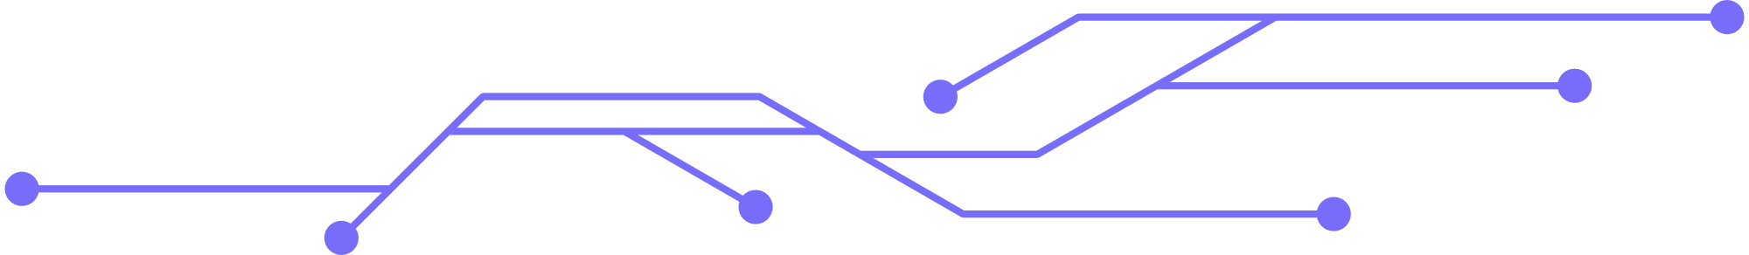
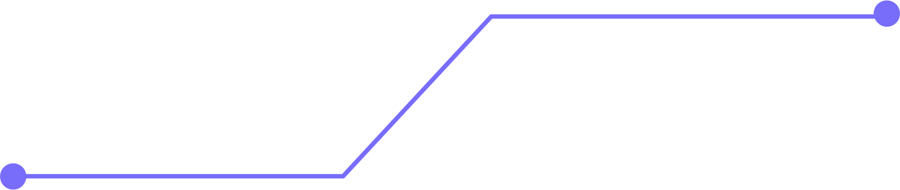
Projet MLOPS météo
This presentation template is free for everyone to use

